Slide 1
Programação I (Aula 6)
Prof. André Luiz Braga
M.Sc - COPPE/UFRJ
D.Sc – IBM Silicon Valley Lab / COPPE / UFRJ
IBM Certified Sr. IT Architect / Open Group

Slide 2
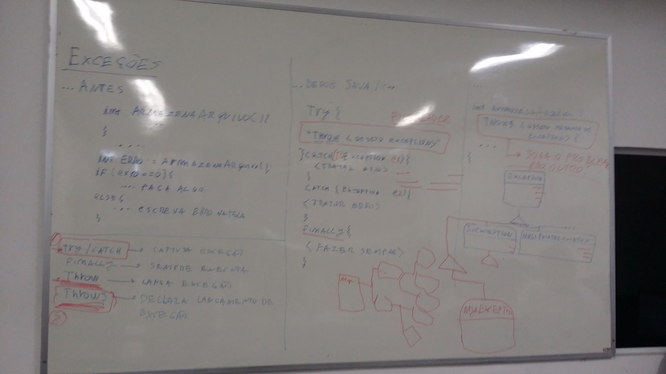
Programação I - Aula 6
fs

Slide 3
Programação I – Orientação Objeto(JAVA) - Erros e Exceções
Notes:
Adicionar Métodos
Adicionar atributos
Herança de Classe,
Classe Abstrata

Slide 4
Programação I – Orientação Objeto(JAVA) - Exceções - Exercícios
Exercício 1 – Aula
Exercício 2 - Casa
Notes:
Adicionar Métodos
Adicionar atributos
Herança de Classe,
Classe Abstrata

Slide 5
Programação I – Orientação Objeto(JAVA) - Exercício 1 - Resolução
Notes:
Adicionar Métodos
Adicionar atributos
Herança de Classe,
Classe Abstrata

Slide 6
Programação I – Orientação Objeto(JAVA) - Exercício 2 - Resolução
Notes:
Adicionar Métodos
Adicionar atributos
Herança de Classe,
Classe Abstrata

